Slide 1


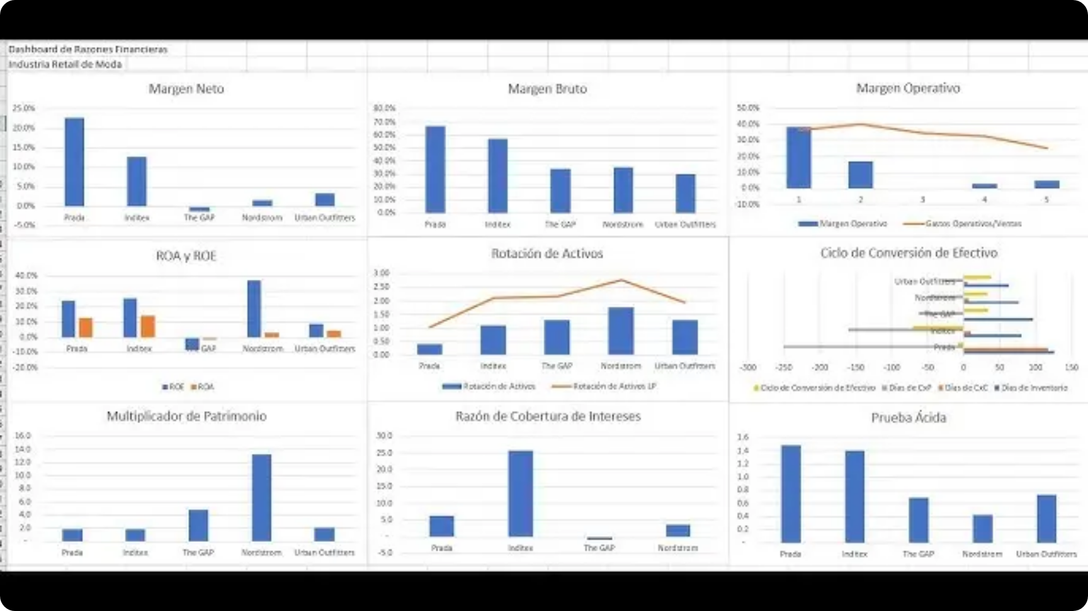
ContaBot
Asistente Virtual de IA Generativa para Consultas Fiscales, Contables y Tributarias
Desarrollado con Data Science y MLOps
Informe de Desarrollo: 15 de Enero de 2026
IA Generativa & Análisis de Datos
Desarrollo Funcional y Escalable

Slide 2









Introducción y Propósito del Proyecto
ContaBot: Asistente Virtual de IA Generativa
Propósito Principal
ContaBot democratiza el acceso a información fiscal, contable y tributaria mediante el uso de Inteligencia Artificial Generativa.
Acceso Democratizado
Información fiscal accesible para todos
Basado en el modelo Hugging Face Zephyr-7B orquestado a través de LangChain, el sistema genera respuestas adaptadas al perfil del usuario.
IA Generativa
Respuestas naturales adaptadas al perfil
Futuras Mejoras
Líneas de evolución con Machine Learning
Enfoque Actual del Proyecto
Desarrollo funcional y escalable de IA generativa
No implementación de modelos predictivos clásicos (model.pkl)
Enfoque en la calidad de las respuestas generadas
ContaBot | Presentación Técnica de Data Science

Slide 3



























Arquitectura de IA Generativa
Núcleo Inteligente
ContaBot se basa en la Inteligencia Artificial Generativa para democratizar el acceso a información fiscal, contable y tributaria.
LLM
LangChain
Respuesta
Hugging Face Zephyr-7B
Orquestación y gestión
Generación adaptativa
Modelo de Lenguaje
Hugging Face Zephyr-7B preentrenado
Orquestación
LangChain para gestionar el flujo
Generación de Respuestas
Consulta
Procesamiento
Respuesta
Adaptación
Adaptativas al perfil del usuario
ContaBot | Presentación Técnica de Data Science

Slide 4























Stack Tecnológico y Componentes
Frontend
Backend
Infraestructura
HTML
Python
Docker
Interfaz de usuario
Lenguaje de programación
Contenerización
Bootstrap
Flask
PostgreSQL
Estilos y componentes
API y lógica de negocio
Base de datos
LangChain
Render
Orquestación de IA
Despliegue en la nube
Integración de Componentes
La infraestructura de ContaBot se apoya en tecnologías que garantizan un rendimiento óptimo y una gestión eficiente. La contenerización mediante Docker facilita la portabilidad y el despliegue automatizado en Render, mientras que PostgreSQL alojada en Render proporciona una base de datos confiable para la persistencia de datos.
ContaBot | Presentación Técnica de Data Science

Slide 5
























Flujo de Datos y Persistencia
1. Interacción del Usuario
3. Generación de Respuesta
2. Procesamiento Backend
4. Persistencia de Datos
El usuario introduce una consulta a través de la interfaz web
API utiliza LangChain PromptTemplate para interactuar con el LLM y generar una respuesta
La consulta es recibida por la API Flask (Backend)
La interacción se registra en la base de datos PostgreSQL
Datos Persistidos en PostgreSQL:
Valor del Historial de Interacciones
Texto de la Pregunta
Respuesta Generada
Fecha y Hora
Histórico de consultas para análisis de comportamiento
Registro completo del texto original de la consulta del usuario
Salida textual de la respuesta proporcionada por el modelo
Registro del momento exacto de la interacción
Base valiosa para futuras mejoras del sistema
Permite personalización de respuestas según el perfil
Activo de datos para optimización del asistente
ContaBot | Presentación Técnica de Data Science

Slide 6

























Despliegue y Operacionalización MLOps
Flujo de Despliegue Automatizado
Beneficios del Enfoque en la Nube
Escalabilidad
Adaptación automática a la demanda
Desarrollo
Construcción
Distribución
Despliegue
Alta Disponibilidad
Cambios en el código fuente
Imagen Docker
Docker Hub
Render
Garantía de uptime y accesibilidad
Simplificación de Infraestructura
Gestión centralizada y automatizada
Gestión Segura de Variables de Entorno
Seguridad
HUGGINGFACEHUB_API_TOKEN
Protección de credenciales y datos
Token de acceso a Hugging Face
DATABASE_URL
La imagen Docker pública está disponible en
Cadena de conexión a PostgreSQL
ContaBot | Presentación Técnica de Data Science

Slide 7










Mejoras Futuras: Integración de Machine Learning
El histórico de interacciones almacenado en PostgreSQL constituye un activo fundamental para futuras expansiones con técnicas de Machine Learning Clásico y Data Science.
Clasificación de Consultas
Detección de Complejidad
Análisis Exploratorio
Modelos de clasificación de texto que etiquetan automáticamente cada consulta en categorías predefinidas.
Evaluar el nivel de complejidad de cada consulta para adaptar dinámicamente el grado de detalle.
Técnicas de EDA y estadísticas para optimizar el rendimiento del asistente basado en patrones de uso.
Clasificación automática en: contable, fiscal, tributaria
Adaptación del detalle de las respuestas
Identificación de dudas frecuentes
Experiencia personalizada según perfil
Mejora continua del servicio
Mejor enrutamiento de consultas
Activo de Datos Valioso
El historial de interacciones en PostgreSQL proporciona insights para la toma de decisiones estratégicas y la mejora del servicio.
ContaBot | Presentación Técnica de Data Science

Slide 8







Líneas de Evolución en Data Science
Clasificación Automática
Detección de Complejidad
Análisis Exploratorio
Aplicación de técnicas de EDA y estadísticas sobre el histórico de preguntas y respuestas para optimización del servicio.
Implementación de modelos de clasificación de texto para etiquetar automáticamente cada consulta de usuario en categorías predefinidas.
Desarrollo de un modelo de ML para evaluar el nivel de complejidad de cada consulta y adaptar dinámicamente la respuesta.
Identificación de patrones de uso
Clasificación en "contable", "fiscal" o "tributaria"
Adaptación del grado de detalle
Detección de dudas frecuentes
Profundidad de respuesta ajustable
Mejor enrutamiento de consultas
Evaluación de calidad de respuestas
Experiencia personalizada
Personalización de respuestas
Nivel de implementación
Nivel de implementación
Nivel de implementación
Nota: Estas mejoras permitirían enriquecer el sistema desde un enfoque de Data Science y Machine Learning clásico, manteniendo la arquitectura actual y aprovechando los datos generados por el uso real de la aplicación.
ContaBot | Presentación Técnica de Data Science

Slide 9
















Conclusiones y Roadmap
Hoja de Ruta hacia un Sistema Híbrido
Estado Actual
Solución Robusta
La evolución de ContaBot seguirá una ruta clara hacia la integración de capacidades analíticas y predictivas, enriqueciendo su arquitectura actual con técnicas de Machine Learning clásico.
Aplicación de IA generativa funcional y correctamente desplegada
Arquitectura Actual
Basada en LLMs y LangChain para interacción fluida y adaptativa
Activo de Datos
Valioso historial de interacciones almacenado en base de datos
Clasificación Automática
Detección de Complejidad
Análisis Exploratorio
Valor para Usuarios
Optimización basada en patrones de uso
Respuestas naturales y adaptadas a consultas fiscales, contables y tributarias
Etiquetado automático de consultas por categorías
Adaptación dinámica del nivel de detalle
ContaBot - enriching with Data Science
9/9

